Slide 1
OnBoard Unit, Feuerwehr Berlin
Mobile Datenverarbeitung

Slide 2
Erwartung an mobile Endgeräte
Integration in die IT
Offline Verfügbarkeit von Kontakten, Terminen und Dokumenten
Volle Verfügbarkeit benötigter Informationen
Einfache Bedienung
Hohe Sicherheit

Slide 3
Schwachstellen mobiler Endgeräte
Verwaltung von Dokumenten
  Übersicht leidet bei mehr als 10 Stück
  Aufwändig: Umbenennen, Verschieben, Archivieren
Informationsaustausch
  Fehlender Zugriff auf Backend Systeme
  Fehlende Kommunikationsmöglichkeiten
  Keine intelligente Synchronisation
Sicherheits- und Berechtigungskonzept
  Kein durchgehendes Sicherheitskonzept
  Meist schlecht integriert in Rechtemanagement

Slide 4
Lösung: Intelligente Infrastruktur
Auf dem Desktop
  Verwaltung der Dokumenten und Daten
Middleware
  Vereinheitlichter Zugriff auf Backendsysteme
  Synchronisations-Dienst
  Such-Dienst
Mobiles Endgerät
  Anzeige relevanter Dokumente
  Notizen und Änderungen
  Verfügbarkeit der Daten

Slide 5
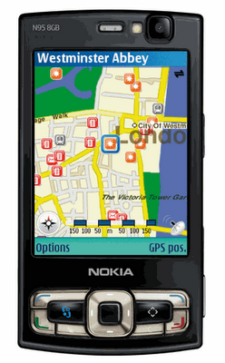
Architektur: Intelligente Infrastruktur
Desktop Client
Server
Sync System
Rechteverwaltung
Such System
File-Server
Groupware
DMS
Fremd Service

